Slide 1

COMMUNAUTE CONCEPTION
SPRING-ACTUATOR : Votre futur nouveau watchman préféré

Slide 2






Jimmy SAVI
Dojo
Architecture logicielle
Programme sortie de SweetDev
Animateur
Communauté
conception
Support au projet

Slide 3

Nos très chers systèmes d’ information
RMPM
CONCORDE
JARVIS
ETC .
BALI
ABOUT ME
ORC
Notes:
Aujourd’hui chez SIT, nous développons de supers systèmes d’ information:
Nous répondons au besoins de nos différents groupes : Conformité, finance, archivage , RH.
Nous avons différentes applications avec des besoins divers (JARVIS, ABOUT ME, etc)
Des applications parfois critiques, parfois moins critiques , mais des applications utilisés par de nombreux collaborateurs du groupe.
Des applications qui demandent une haute disponibilité, d’ autres une dispo plus relaxe
Les attentes sont nombreuses …

Slide 4
Dans une application donnée, nous avons :
API Rest
Services
Batchs
Traitements au fil de l’eau
Ecrans (IHM)
Notes:
Dans une application donnée , nous avons par exemple :

Slide 5
Comment sait-on qu’on a une anomalie écran ?
Notes:
Quand une anomalie survient sur les écrans , ca se voit tout de suite, pas besoin de surveiller ou d’ instrumenter?

Slide 6

Notes:
Quand une anomalie survient sur les écrans , ca se voit tout de suite, pas besoin de surveiller ou d’ instrumenter?

Slide 7
Comment sait-on qu’on a une anomalie Back?
Notes:
Quand une anomalie survient sur les écrans , ca se voit tout de suite, pas besoin de surveiller ou d’ instrumenter?

Slide 8

On attend d’être alerté par l’utilisateur final ?
On fouille dans les logs ?
On fouille dans toute l’application ?
Comment être alerté de ce qui se passe derrière en avance de phase ?
Notes:
Quand un RPA se retrouve avec une anomalie qui vient de la prod , qu est ce qu on fait?

Slide 9

PRE-PROD
RECETTE
QUALIF
DEV
PROD
Notes:
Les projets sont réalisés de plus en plus en mode Agile.
Nous déployons un incrément de produit à chaque fois .
Nous déployons sur la même application sur plusieurs instances : DEV, RECETTE , etc
Pourquoi ca marche sur un serveur et pas sur un autre? Quelle est la version déployée sur le serveur X , et sur le serveur Y ? Quelle est la différence?

Slide 10
Monitorer avant la mise en production
Monitorer après la mise en production
Monitorer tout le temps.
Notes:
les ops surveillent les applis, mais l'equipe produit est informé à posteriori et l'accès à l'information est difficile (info pas directement accessible, mal renseignée au départ, ...) si les devs sont impliqués dans le processus de monitoring, ils peuvent se rendre compte plus tot que l'information renseignée au niveau applicatif n'est pas pertinente et ont accès en temps réel a elle une fois que l'appli est en prod => devops compliant

Slide 11
Le monitoring des applications concerne :
Les ops :
OUI
OUI
Les développeurs :
Tout le monde en fait :
OUI

Slide 12
Besoins (1/2)
Etre rapidement informé des incidents sur nos serveurs :
Base de données down, utilisateur base de données expiré
Droits utilisateur perdus ?
Un service de notre API est en échec (exception) depuis un long moment
Une file de messages est devenue inaccessible ?
La config sur la préprod n’est pas la même que sur prod ?

Slide 13
Besoins (2/2)
Comment anticiper les problèmes à venir ?
Détecter rapidement qu’un service de notre API prend plus de temps que prévu à s’exécuter
Détecter qu’un service n’est jamais appelé en production par exemple
S’assurer que le cache mis en place sur un service est bien appelé

Slide 14

La santé de nos bébés
Comment on s’ assure de la santé de nos applications?

Slide 15

En les surveillant de près

Slide 16

Avant Spring Boot Actuator
Rien du tout ?
Url de vie à la main ?

Slide 17
Avant Spring Boot Actuator
DROPWIZARD METRICS
https://metrics.dropwizard.io/4.0.0/

Slide 18
Avant Spring Boot Actuator
APPSTATUS
https://github.com/appstatus/appstatus

Slide 19

STANDARD
Notes:
Un actuator (actionneur) est un terme de fabrication qui se réfère à un dispositif mécanique pour déplacer ou contrôler quelque chose. Les actionneurs peuvent générer une grande quantité de mouvement à partir d'un petit changement.
Le but est simple : Informer, modifier

Slide 20

SPRING BOOT ACTUATOR
SPRING BOOT ACTUATOR intègre un ensemble de features additionnels qui vous permettent de monitorer et gérer vos applications.

Slide 21
SPRING BOOT ACTUATOR
Vous pouvez manager et monitorer votre application de deux façons :
HTTP
JMX
ou
Notes:
JMX ➔ Java Management Extension disponible depuis Java 5.
Gestion du fonctionnement d’ une application Java en cours d’ exécution

Slide 22
SPRING ACTUATOR 1 vs SPRING ACTUATOR 2
Tous les endpoints sont désormais exposés sous /actuator
Tous les endpoints ne sont plus exposés par défaut, c’est à la demande
Support de Jersey et de Webflux
Micrometer
SpringBoot Actuator 2 is the new SpringBoot Actuator

Slide 23
Qu’allons nous faire?
Installer Spring Actuator
Afficher les informations de l’application
Configurer un checker de santé
Configurer un endpoint de logs
Configurer un endpoint de properties
Les métriques
Les dashboards

Slide 24
Installer Actuator avec Maven
<parent> <groupId>org.springframework.boot</groupId> <artifactId>spring-boot-starter-parent</artifactId> <version>2.0.3.RELEASE</version> </parent>
<dependency> <groupId>org.springframework.boot</groupId> <artifactId>spring-boot-starter-actuator</artifactId> </dependency>

Slide 25
Exercice 1
Cloner le code source : http://s00vl9980736:10080/Jimmy/pocactuator-tp.git
Installer actuator , ajouter la dépendance spring-boot-web, ajouter un runner SpringBootApplication et démarrer
Vérifier JConsole et les MBeans

Slide 26

LES ENDPOINTS
Notes:
Il faut voir les endpoint comme des boulons de la machine,
Actuator propose un ensemble de endPoint exposés en local ou en distance via donc HTTP ou JMX.
Les end points sont des beans créés dans le contexte Spring, ils sont activés ou pas.

Slide 27
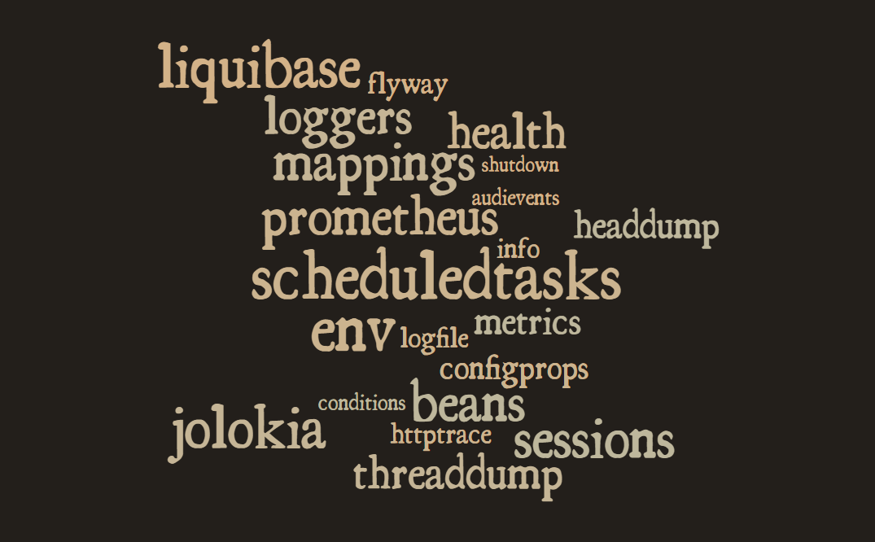
Liste des endpoints
…/actuator/

Slide 28
Création des endpoints
Tous les endpoints sont créés et activés par défaut sauf shutdown
Pour modifier ce comportement :
Pour activer un endpoint en particulier :
Tous les endpoints sont disponibles à l’url : /actuator/<id> où id est le nom du endpoint
management.endpoints.enabled-by-default=false
management.endpoint.info.enabled=true
management.endpoint.<id>.enabled

Slide 29
Exposition web des endpoints
L’ exposition des endpoints est désactivée par défaut sauf info et heath
Pour modifier ce comportement :
Exemple :
Ids des endpoints à ne pas exposer (a priorité sur include)
management.endpoints.web.exposure.exclude
management.endpoints.web.exposure.include
Ids des endpoints à exposer
management.endpoints.web.exposure.include=*
management.endpoints.web.exposure.exclude=env,beans

Slide 30

ENDPOINT INFO

Slide 31
Endpoint Info (1/3)
Infos statiques : les propriétés d’environnement sont affichées
Git infos : Publier l’état du repo git
info.app.encoding=@project.build.sourceEncoding@ info.app.java.source=@java.version@ info.app.java.target=@java.version@
<plugin> <groupId>pl.project13.maven</groupId> <artifactId>git-commit-id-plugin</artifactId> </plugin>

Slide 32
Endpoint Info (2/3)
Build Infos : Publier les infos du build
<plugin> <groupId>org.springframework.boot</groupId> <artifactId>spring-boot-maven-plugin</artifactId> <executions> <execution> <goals> <goal>build-info</goal> </goals> </execution> </executions> </plugin>

Slide 33
Endpoint Info (3/3)
Custom infos : Personnaliser des infos en héritant de InfoContributor
@Component
public class CustomInfo implements InfoContributor {

Slide 34
Exercice 2
Afficher les infos git et build de l’application

Slide 35

ENDPOINT HEALTH

Slide 36
Endpoint Health
Par défaut le statut de la webapp : UP ou DOWN
Pour plus de détails
never
management.endpoint.health.show-details
always
when-authorized
Informations sur la Base de données, sur l’ espace disque, etc.

Slide 37
Endpoint Health
Et si j’ai besoin de vérifier une table particulière, une file de messages en particulier, un service important pour mon application :
@Component
public class MyHealthIndicator implements HealthIndicator {
@Override
public Health health() {
int errorCode = check(); // perform some specific health check
if (errorCode != 0) {
return Health.down().withDetail("Error Code", errorCode).build();
}
return Health.up().build();
}
}

Slide 38
Exercice 3
Afficher les infos de santé
La table adhérent est essentielle à notre application, ajouter/compléter un checker
Notes:
package com.bnpparibas.sit.dojo.monitoring; import org.springframework.beans.factory.annotation.Autowired; import org.springframework.boot.actuate.health.Health; import org.springframework.boot.actuate.health.HealthIndicator; import org.springframework.jdbc.core.JdbcTemplate; import org.springframework.stereotype.Component; @Component public class TableAdherentCheckerHealthIndicator implements HealthIndicator { @Autowired private JdbcTemplate jdbcTemplate; @Override public Health health() { boolean adherentExist = checkAdherent(); // perform some specific health check if (adherentExist) { return Health.up().withDetail("Service adhérent","Ilt brille de mille feux").build(); } return Health.down().withDetail("Error Code", "Service not available table ADHERENT not exist").build(); } private boolean checkAdherent() { try { this.jdbcTemplate.queryForObject("SELECT COUNT(1) FROM ADHERENT", Integer.class); return true; } catch (Exception e) { //Quelque soit l' exception on considère que l' appli est down return false; } } }

Slide 39
Endpoint properties

Slide 40
Endpoint properties
/actuator/configprops

Slide 41
Logs

Slide 42
Logs
Consulter les logs : logging.file= <% path logfile %>
Consulter les loggers
Modifier le niveau de logs
POST …/actuator/loggers
{
"configuredLevel": "DEBUG"
}

Slide 43
Exercice 4
Afficher les logs
Afficher les loggers
Modifier le niveau de log : com.bnpparibas

Slide 44

LES METRIQUES
Notes:
Comment obtenir la durée moyenne d’ un appel à un web service donné ?
Savoir le nombre de fois que cet web service a été apellé ?
Est il en échec?
Du cache a-t-il été implémenté sur ce service ? À quel %?
Obtenir des histogrammes?

Slide 45
Notre application est trop lente ?
Bientôt plus d’espace disque ou de mémoire ?
Il y a un écart entre la perception des utilisateurs et la réalité
Il nous faut des indicateurs
Notes:
Quand un RPA se retrouve avec une anomalie qui vient de la prod , qu est ce qu on fait?

Slide 46
Compilation de mesures issues des propriétés techniques ou fonctionnelles d’une application

Slide 47
Micrometers : Penser Sl4j, mais pour les métriques

Slide 48
Observabilité
Logs :
enregistre les événements
Métriques :
données agrégées à partir d’événements mesurés
Traces :
Enregistre les événements avec leurs causes ordonnées
Tous sont utiles
Adrian Cole, Pivotal

Slide 49

Micrometers
Fournit une façade simple par-dessus des clients d'instrumentation pour les systèmes de surveillance les plus populaires
Multidimensionnel et hiérarchique
Ganglia
Datadog
Atlas
SignalFX
John Schneider
Mai 2017
InfluxDB
prometheus

Slide 50
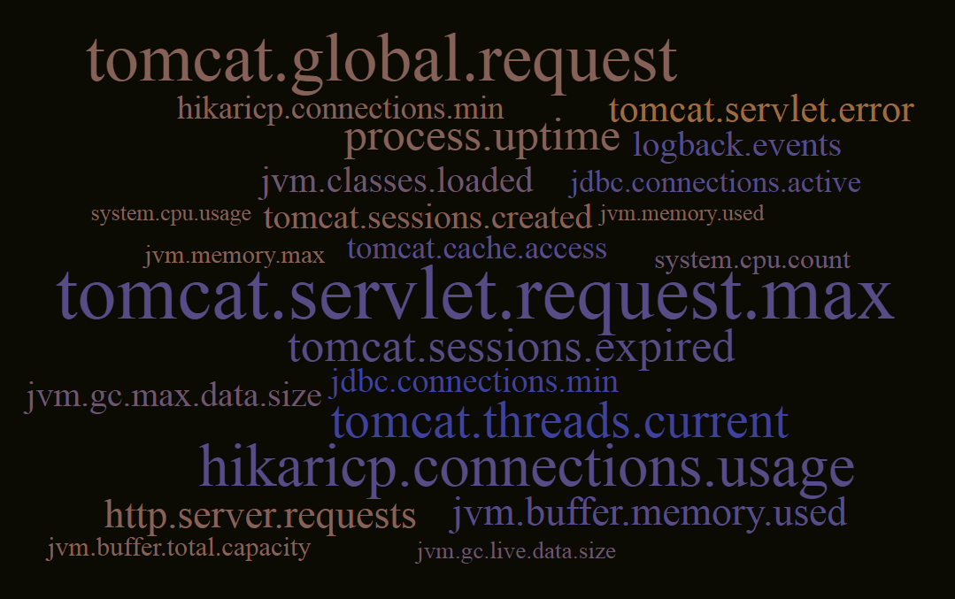
Liste des métriques

Slide 51
Vous avez dit Multidimensionnel?
Hiérarchique : xxxx.yyyy.zzzz.uuuu
Ajouter des clés valeur au nom d’une métrique
Affiner la métrique
Exemple :
jvm.memory.used
region
Paris
host
Server-A

Slide 52
CONCEPTS PRINCIPAUX
Counter
Timer
Gauge

Slide 53
Counters
Comment je compte le nombre de fois qu’un service a été appelé ?
Dans un batch, comment j’évalue la situation courante d’une instance de job : le nombre d’éléments traités, le nombre d’éléments restants ?
Comment je compte le nombre d’exceptions ?

Slide 54
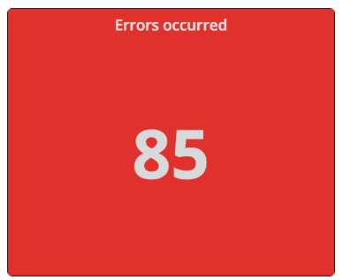
Counter
Une seule mesure cumulée numérique qui ne peut qu’être incrémentée
Notes:
A ne pas utiliser pour exposer les comptages courant d’ une liste par exemple qui peuvent être décrémentés par exemple .
Les gauges sont meilleur spour ca

Slide 55
Counter (2/2)
@Autowired private meterRegistry;
…
Counter counter = meterRegistry.counter("counter.adherent");
…
counter.increment();
;
Les compteurs sont créés à partir du registre
Incrémenter le compteur

Slide 56
Timers
Comment puis-je connaître la durée moyenne d’exécution d’un service ?
Comment puis-je connaître la durée la plus longue qu’a pris un service pour s’exécuter ?
Comment savoir si une exception (Runtime) est survenue sur mon service ?
Comment connaître le temps d’exécution d’une step ?

Slide 57
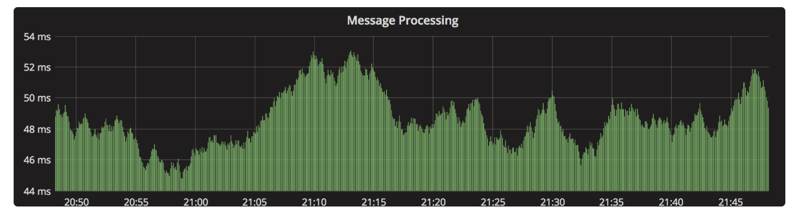
Timer
Les timers permettent de mesurer la fréquence à laquelle un bout de code est appelé, ainsi que le temps de réponse
Notes:
Affiche aussi si le service est en exception

Slide 58
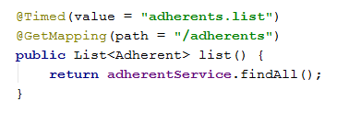
Timer
@Autowired private meterRegistry;
…
Long starTime = System.nanoTime();
Timer timer = meterRegistry.timer(« adherents.list ");
…
Timer.record(System,nanotime() – startTime, TimeUnit. NANOSECONDS)
;
ou encore mieux
Ou simplement

Slide 59
Gauge
Mesurer l’utilisation de la mémoire ?
Connaître le nombre de messages restant dans la file ?

Slide 60
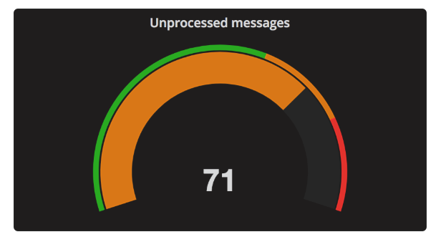
Gauge
Une gauge représente une valeur unique numérique qui peut augmenter ou diminuer (vs counter)

Slide 61
Gauge
@Autowired private meterRegistry;
…
meterRegistry.gauge("gauge.filemessages");
…
;

Slide 62
Mais encore…
Distribution summaries
Histograms et percentiles
Cache metrics
RestTemplate metrics
DataSource metrics
…

Slide 63
Exercice 5
Afficher le nombre de fois que le service qui liste des adhérents est appelé, la durée maximale du service, la durée totale des appels au service

Slide 64

ET LA SÉCURITÉ ?

Slide 65
Sécurité
On peut restreindre l’accès HTTP à des rôles (habilitations) déterminés
EndPoint Request permet de cibler les endpoints (info, health, etc.) :
protected void configure(HttpSecurity http) throws Exception {
http.requestMatcher(EndpointRequest.toAnyEndpoint()).authorizeRequests()
.anyRequest().hasRole(“ROLE_SIT")
.and()
.httpBasic();
}
Notes:
On peut décider de rendre par exemple info et health tout le temps dispo
Metriques peut etre pas

Slide 66
Sécurité
ENDPOINTS FGAT
ENDPOINTS SIT
ENDPOINTS OUVERTS À TOUS

Slide 67

DASHBOARDS

Slide 68
Dashboards
Maintenant que chaque application a ses métriques dans son coin, comment consolider les données ?
- Avoir un dashboard unique avec toutes les infos
- Graphes
- Système d’alertes

Slide 69
Mode Polling
App1
App4
Serveur Base de données time series
App2
App N
App3

Slide 70
Mode Push
App1
App4
Serveur Base de données time series
App2
App N
App3

Slide 71

Dashboards
Console UI d’administration des application Spring Boot
Première release 2014
Gestion des alertes
Notes:
Projet libre, sous licence Apache2
Une console unique d’ administration des applications SpringBoot
Historique

Slide 72
Features
Afficher le health status
Afficher les détails (JVM, memory metrics, micrometer metrics, cache metrics, etc.
Afficher les infos de build
Télécharger le fichier de log
Voir les propriétés d’environnement
Modifier le niveau de log
Etc.

Slide 73
Configuration côté serveur (1/2)
<dependency> <groupId>de.codecentric</groupId> <artifactId>spring-boot-admin-starter-server</artifactId> <version>2.0.1</version> </dependency>
<dependency> <groupId>org.springframework.boot</groupId> <artifactId>spring-boot-starter-web</artifactId> </dependency>

Slide 74
Configuration côté serveur (2/2)
@Configuration @EnableAutoConfiguration @EnableAdminServer public class SpringBootAdminApplication { public static void main( String[] args ) { SpringApplication.run(SpringBootAdminApplication.class, args); } }

Slide 75
Configuration côté client (1/2)
<dependency> <groupId>de.codecentric</groupId> <artifactId>spring-boot-admin-starter-client</artifactId> <version>2.0.1</version> </dependency>
spring.boot.admin.client.url=http://localhost:8084 spring.boot.admin.client.instance.prefer-ip=true spring.boot.admin.client.instance.name=Jimmy

Slide 76
Exercice 6
Enregistrez-vous comme client de mon serveur admin
Mon adresse IP : 30.250.24.115
Cloner le projet : http://s00vl9980736:10080/Jimmy/pocactuator-batch.git , suivre le nombre de personnes écrit courant affiché dans la console

Slide 77
D’autres possibilités existent…

Slide 78


Prometheus (1/2)
Multidimensionnel
Intégration avec Spring
Précision des alertes
PROMETHEUS
Crée en 2012, Open Source
Stockage efficace

Slide 79



Prometheus (2/2)
SpringBoot 1
GRAFANA
Serveur Base de données time series
SpringBoot 2
SpringBoot 3

Slide 80



Elastick(1/2)
Moteur de recherche et d’analyse de données RestFul, distribué
Agent léger pour le transport des données
Visualisation des données , graphes

Slide 81

Elastick Stack (1/2)
SpringBoot 1
Serveur Base de données time series
SpringBoot 2
KIBANA
SpringBoot N
SpringBoot 3

Slide 82
Conclusion
Écrire du code observable
Simple, peu coûteux
Tous ensemble

Slide 83
QUESTIONS

Slide 84
À bientôt, pour de futures réjouissances

